Slide 1


CHATBOT PARA LA TRAZABILIDAD DE DATOS
CAPSTONE 004D

Slide 2

INFORMACIÓN
CEFERINO SOTELO
CAPSTONE 004D
PADRE ALONSO DE OVALLE
Profesor:
Materia
Sede:
Integrantes:
MARCELO SAAVEDRA
MARTIN LOPEZ
JOSE ROJAS

Slide 3



HORTIFRUIT
LEY N°21.719
OPEN METADATA
Empresa lider de exportación de berries
Fundada 1983 en VIII Región
Presencia en 15 paises
Adopto el estandar ISO 27001
Promueve la innovación tecnologica
Actualización de la ley n° 19.628
Agencia de proteccion de datos personales
Ampliar derechos de ARCO
Estandar RGDP europeo
1 de Diciembre de 2026
Centraliza datos empresariales
Mejora gobernanza y calidad
Facilita colaboración y decisiones
Integración con herramientas modernas

Slide 4

ACTUALIZACIÓN DE LA LEY
La información dispuesta por un particular a una empresa tiene que ser realizado con consentimiento expreso y se limite el uso de los datos para un fin especifico.
LEY 19.628
Derechos Titulares ARCO
Acceso - El titular puede exigir saber que datos tienen de el
Rectificación - Puede corregir la información personal
Cancelación - Se puede exigir la eliminación de tu información
Oposicion - Puedes oponerte que tu información se use para otro fin
Los titulares deben ir al tribunal civil para hacer valer sus derechos
LEY N°21.719
RGDP (Reglamento General de Protección de Datos) de la UE
Amplia los derechos de ARCO (Portabilidad, Bloqueo y Supresión)
Agencia de Proteccion de Datos Personales
Realizar evaluación de impacto en la protección de datos
Se extiende a empresas extranjeras que ofrezcan servicios en Chile

Slide 5

PROPUESTA DE SOLUCIÓN
Chatbot:
Interfaz de usuario simple con un sistema de autentificación detectaria si el usuario es un cliente o un administrador
Cliente:
Puede consultar qué información personal tiene la empresa sobre él.
Puede solicitar rectificación, cancelación o bloqueo de sus datos (derechos ARCO y derecho de supresión/bloqueo según la Ley 21.719).
Administrador:
Accede a consultas más avanzadas.
Puede gestionar todas las tablas de la base de datos.
Tiene acceso a los registros de trazabilidad (qué datos fueron consultados, modificados o eliminados).
Backend:
Base de datos: Es el software que almacena la información de la empresa.
API: Software que conecta la base de datos con el Chatbot y Open metadata, tambien prepara la información para que sea visibleAPI
Actúa como puente entre el chatbot, la base de datos y OpenMetadata.
Procesa y valida todas las solicitudes antes de llegar a la base de datos.
Aplica reglas de negocio (ejemplo: verificar si el cliente está autorizado a ver/editar sus datos).
Formatea la información para que sea legible en el chatbot.
Base de Datos
Almacena la información de clientes, registros de acceso y trazabilidad.
Incluye políticas de seguridad:
Datos cifrados en reposo y en tránsito.
Control de permisos según el rol (cliente vs. administrador).

Slide 6
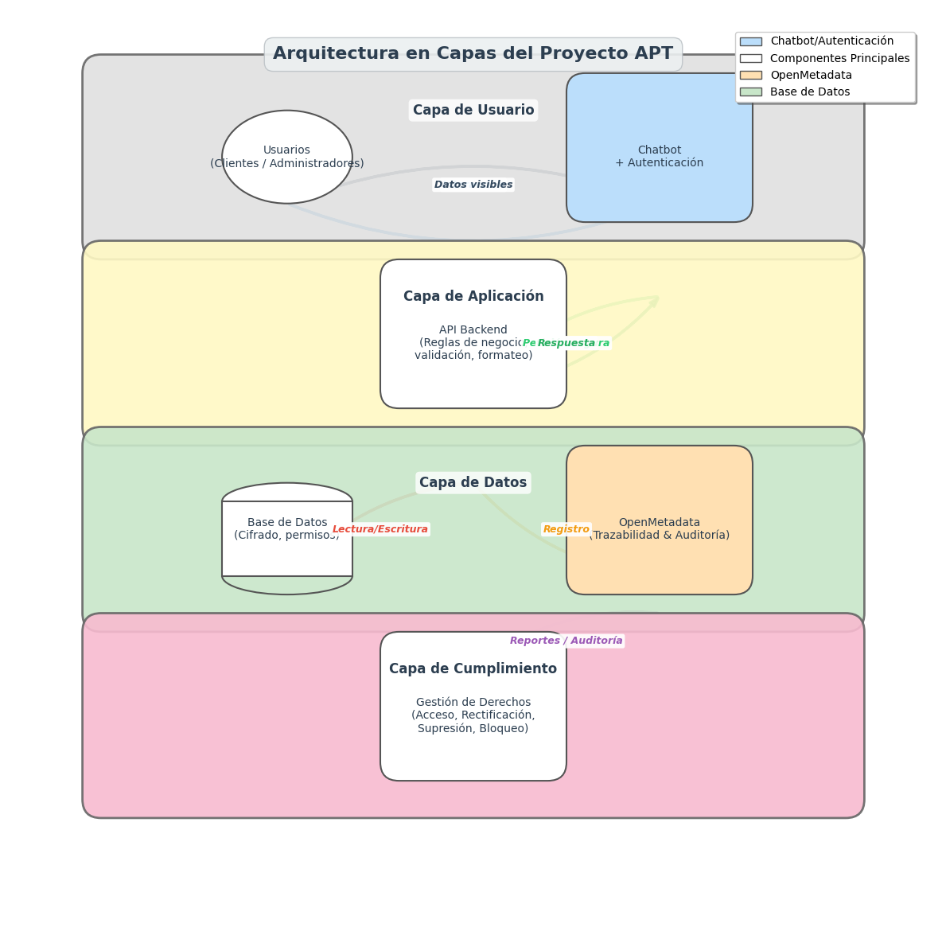

Slide 7

ANÁLISIS Y DESARROLLO DE MODELOS DE DATOS
PROGRAMACIÓN DE SOFTWARE
COMPETENCIAS DEL PROYECTO
ARQUITECTURA DE SOFTWARE
GESTIÓN DE PROYECTOS INFORMÁTICOS

Slide 8


¡GRACIAS!

